Slide 1
主成分分析
11-李方圻

Slide 2
Outline
基础知识
主成分分析的推导
主成分分析的实例
主成分分析的核心思想
主成分分析核心思想的其他应用（选）
进阶模型中的主成分分析

Slide 3
矩阵的特征值和特征向量
矩阵A，列向量u，数p
Au=pu时，称u为A对应于p的特征向量，p为A的对应于u的特征值

Slide 4
矩阵的特征值和特征向量
对称矩阵对应于不同特征值的特征向量是两两正交的
利用矩阵运算的结合律分析u^(T)Av

Slide 5
矩阵的特征值和特征向量
对称矩阵可以分解为一个正交矩阵、对角矩阵、正交矩阵的乘积

Slide 6
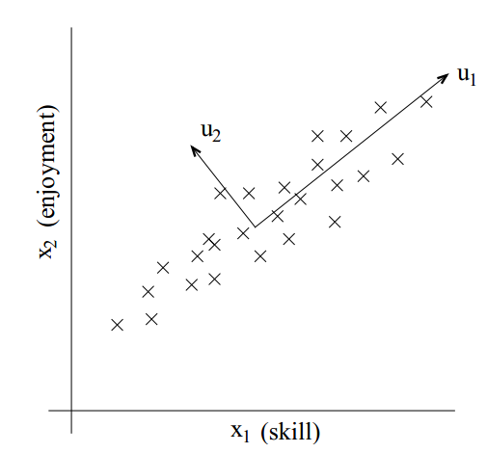

Slide 7

最大方差假设
寻找一个方向u，在这个方向上数据集合X有最大的偏差
单个数据项x的偏差：<x,u>

Slide 8
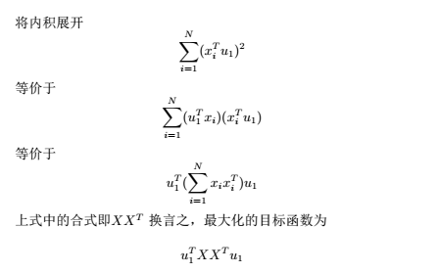

Slide 9
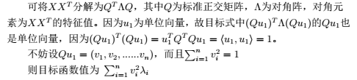

Slide 10
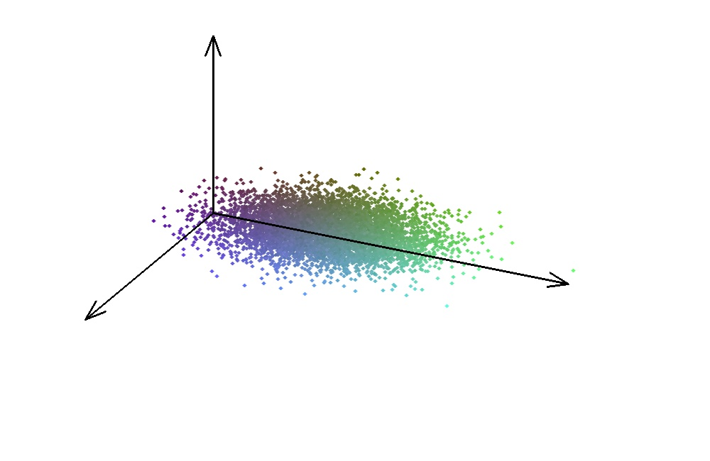
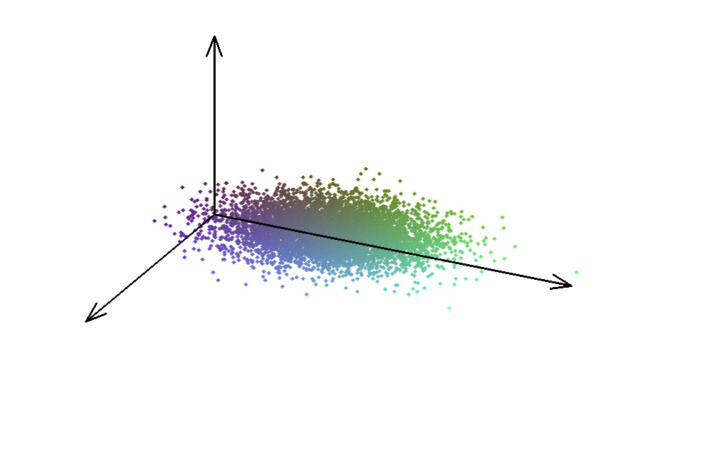
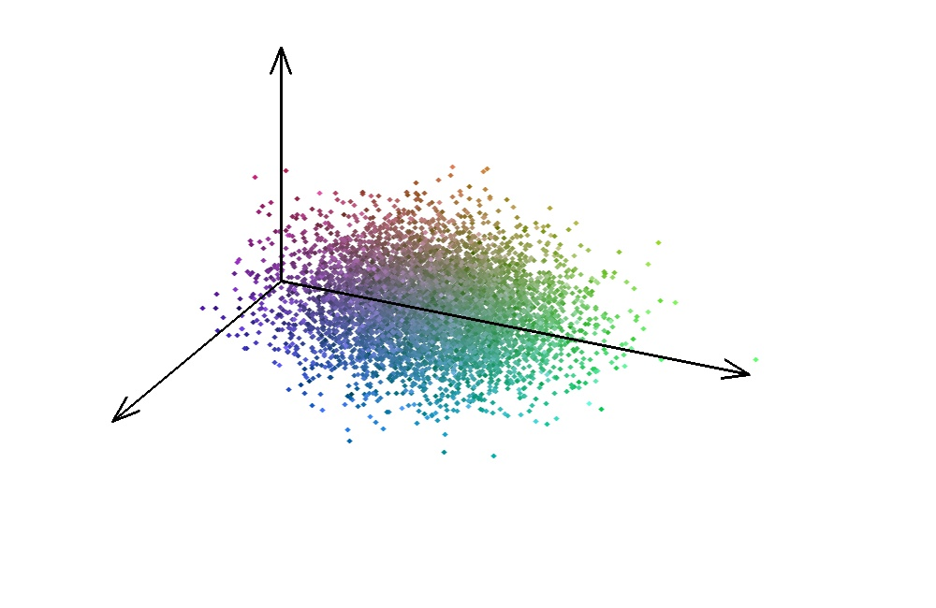
Illustration
3维正态分布，竖直(Z)方向的方差依次为0.7 0.1 0.03
其他两个方向(X,Y)方差为0.7，三个维度互相独立

Slide 11
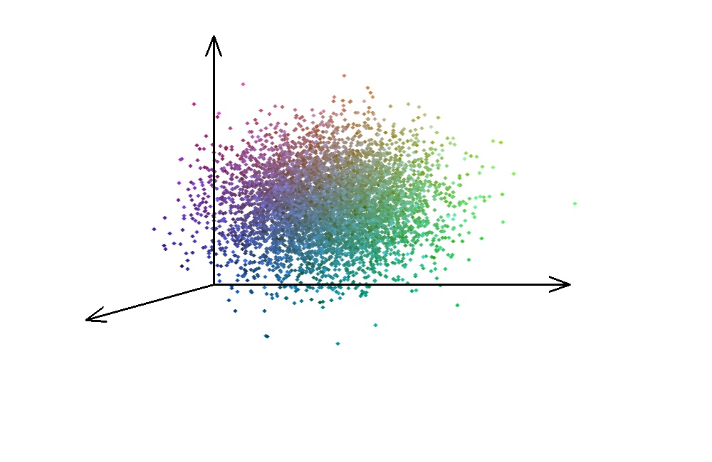
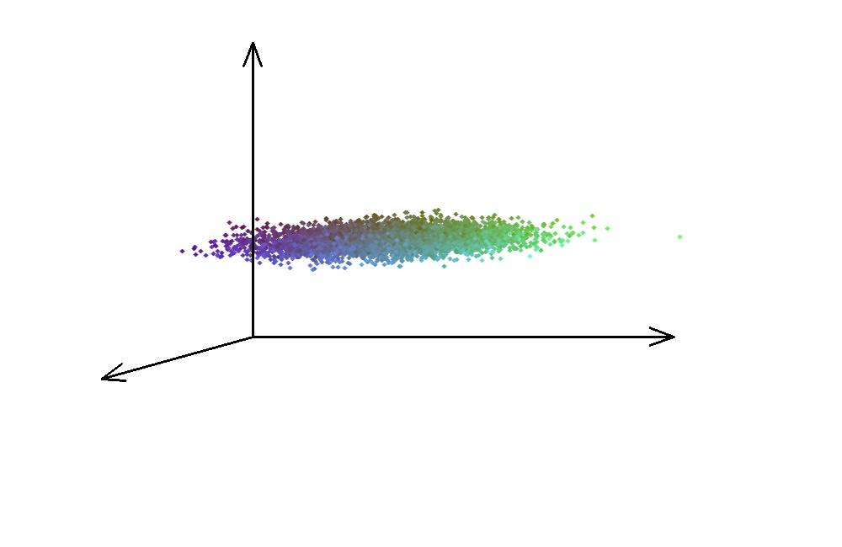
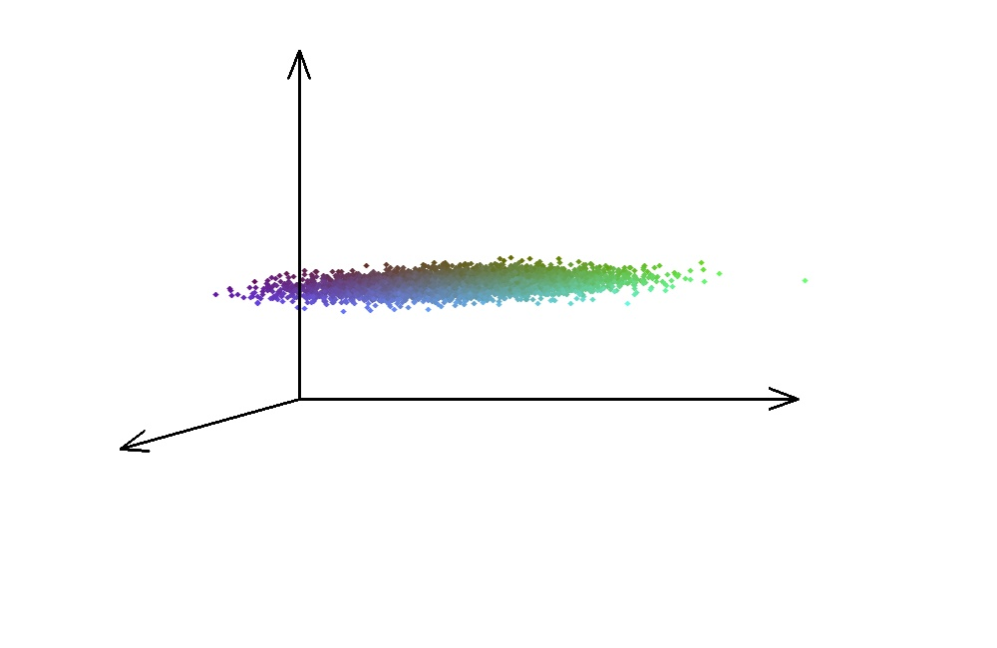
Illustration
同样的三个分布，变换视角至约平行于X-Y平面

Slide 12
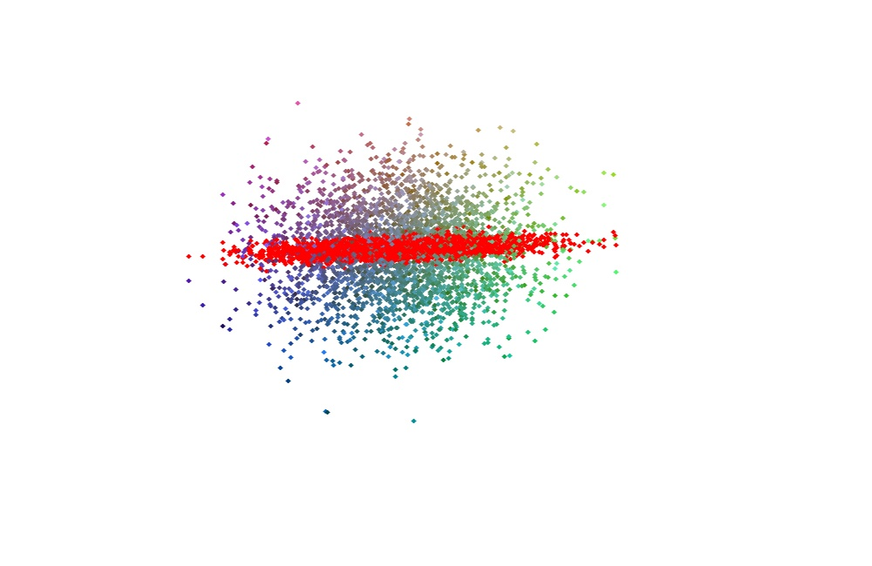
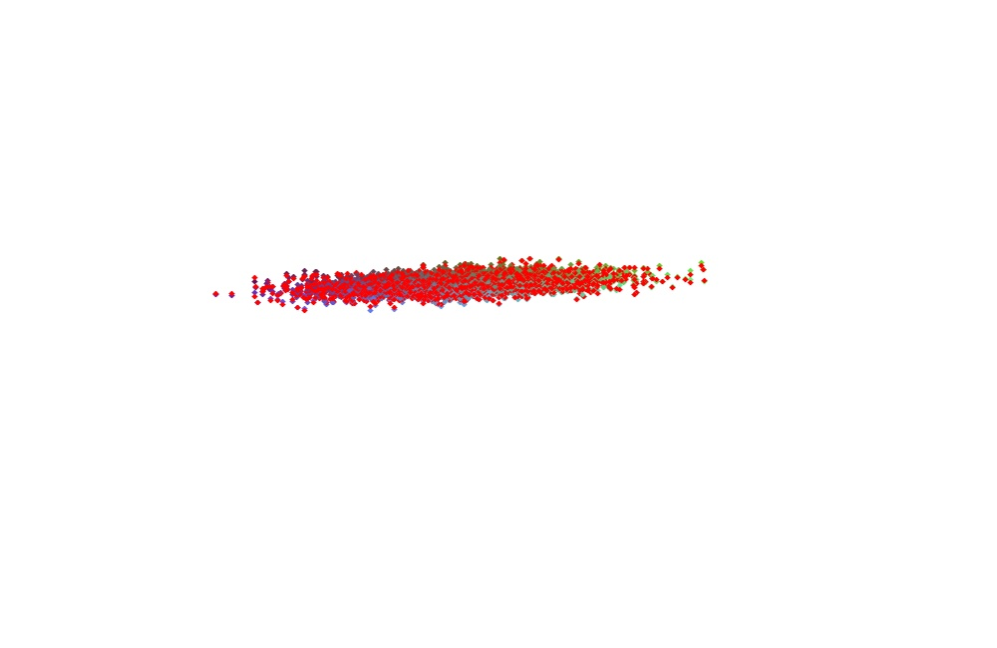
Illustration
采取平视视角，将所有数据项规约到X-Y平面后的效果，协方差分别为0.7 0.03
混色点为原始数据
红色点为规约后的数据

Slide 13
如何规约一个矩阵？
奇异值分解(Singular Value Decomposition)：
任何矩阵A都可以分解为如下形式（先由A构造一个对称矩阵）：
A=MLV*
其中M，V为酉矩阵，L为对角矩阵
！奇异值分解对于矩阵不做任何假设！

Slide 14
特征值分解
如何理解特征值分解？
A=MLV*
把矩阵看成一个线性变换的过程，乘以M是进行一次坐标变换，乘以L是进行各个坐标上的放缩，乘以V*是进行另一次坐标变换。
可以通过将L中的偏小值置零来规约矩阵。
这等价于把一些代表缩减的维度变换直接当成维度消除来处理。

Slide 15
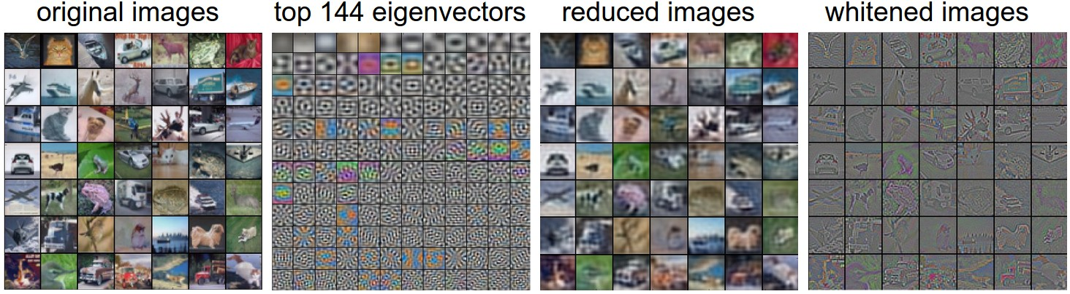
特征值分解：图片化简

Slide 16
主成分分析
主成分分析=对协方差矩阵进行SVD并规约对角矩阵！

Slide 17
什么是协方差矩阵？
假定给定数据集X服从一个高维正态分布N(x|m,S)，如何求得m和S？
使用最大似然估计！

Slide 18
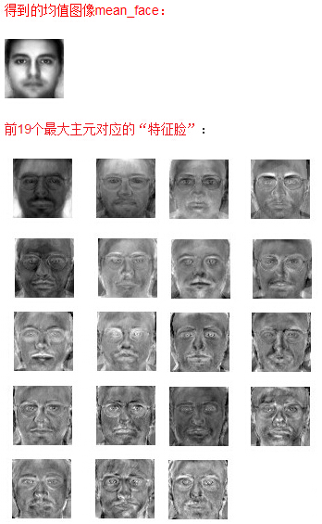

Slide 19
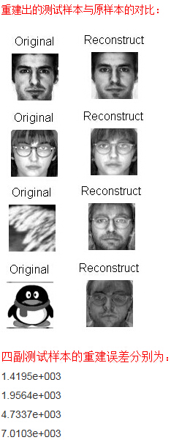

Slide 20
主成分分析的应用步骤
1、计算均值
2、数据集中心化
3、计算协方差矩阵，进行SVD
4、规约协方差矩阵，取出有效的一组正交向量集合
5、将原始数据项投影到新的正交向量集合上，作为新的表示

Slide 21
Illustration
在本例中，Q=I，对角矩阵的三个元素为0.7、0.7、0.03，按照SVD规约方法，将0.03规约为0，得到最终结果。

Slide 22
评价PCA的效果
计算被置零的特征值占对角矩阵的比重

Slide 23
PCA的本质
数据的分布在一些方向上的偏差是由外加噪音导致的，它们理当被消除（最大方差理论）。
上述假设蕴含：元数据的生成服从一个低维的分布，元数据在生成以后，被施加了新的噪声，形成了现在的被观测数据。

Slide 24
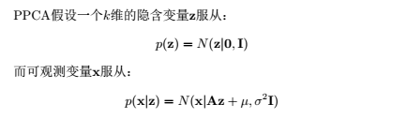
对于PCA本质直接建模的模型——PPCA
Probabilistic Principal Component Analysis

Slide 25
PPCA的参数计算
结果见文档 = =

Slide 26
核心思想！
用一个正态分布来描述iid模型系统中的随机性
优点：一般性强、鲁棒性强、分析性强
缺点：分析形式有时比较复杂、对于非线性系统和时变模型难以模拟

Slide 27
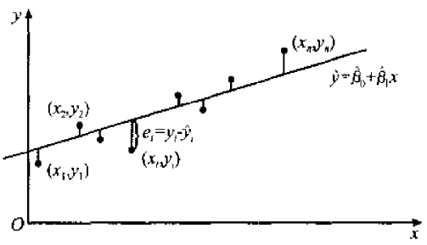
数学模型中的正态分布——线性回归（选讲）
最小二乘法

Slide 28
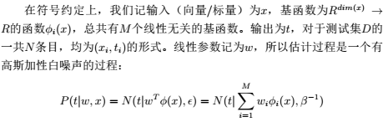
数学模型中的正态分布——线性回归（选讲）

Slide 29
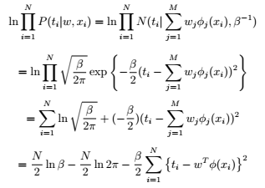
数学模型中的正态分布——线性回归（选讲）

Slide 30

数学模型中的正态分布——线性回归（选讲）
通过正则项（regularization term）来消除过拟合
正则项的加入等价于对参数进行最大后验估计，取代最大似然估计！

Slide 31
数学模型中的正态分布——logistic回归
什么是分类？？

Slide 32
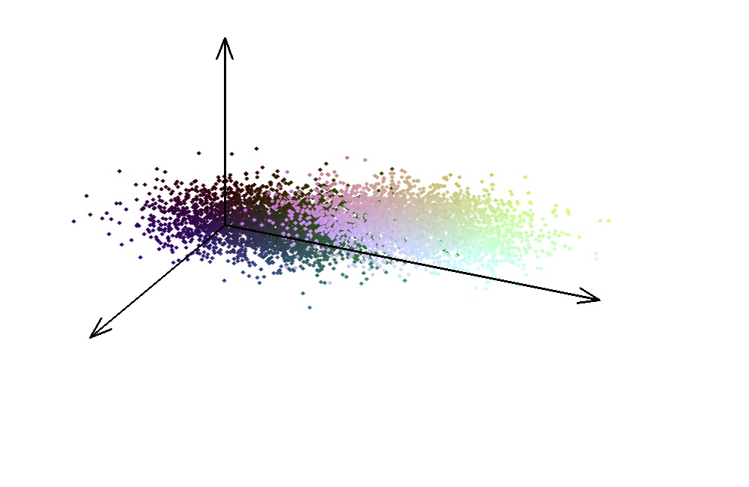
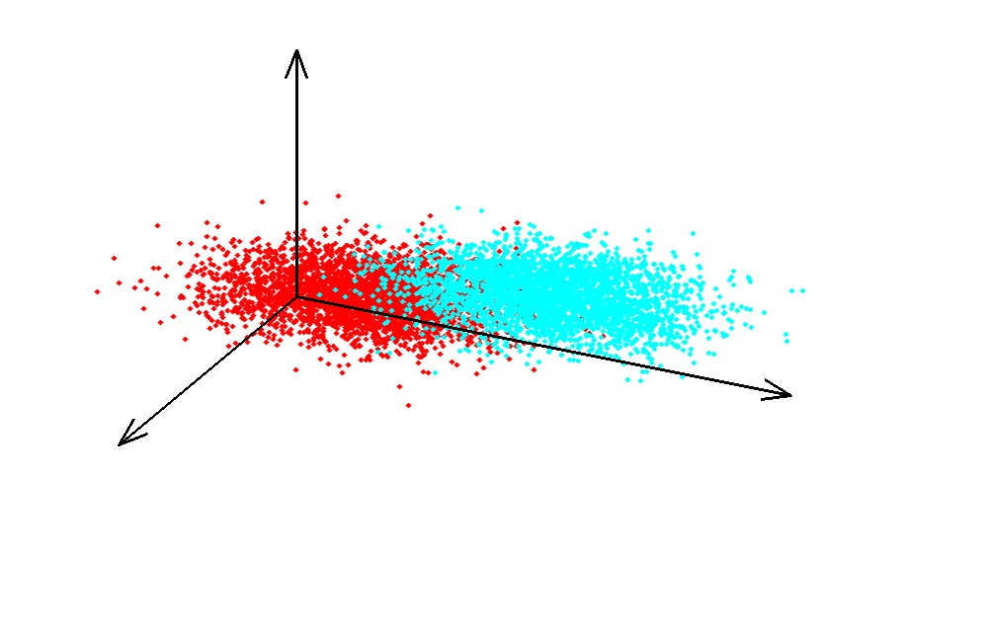

Slide 33
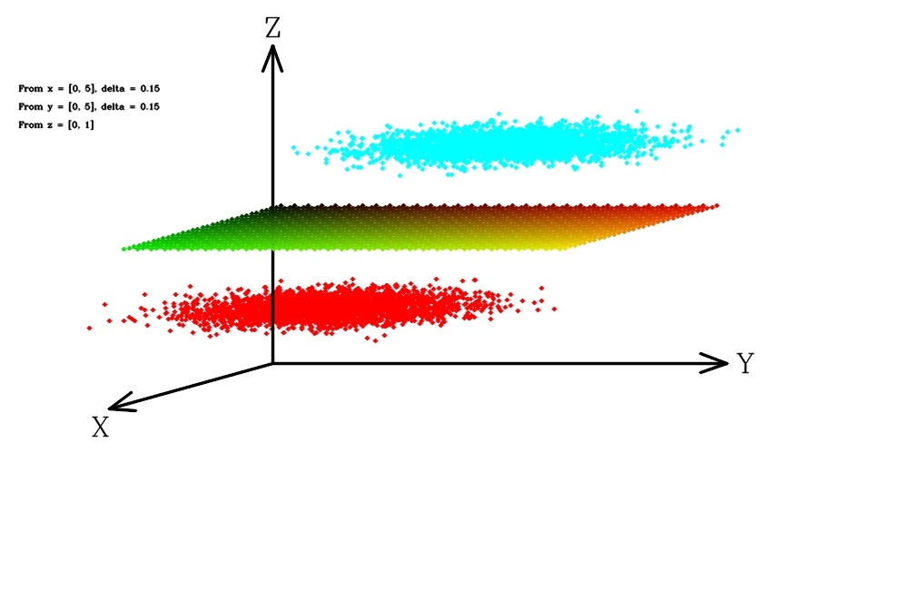
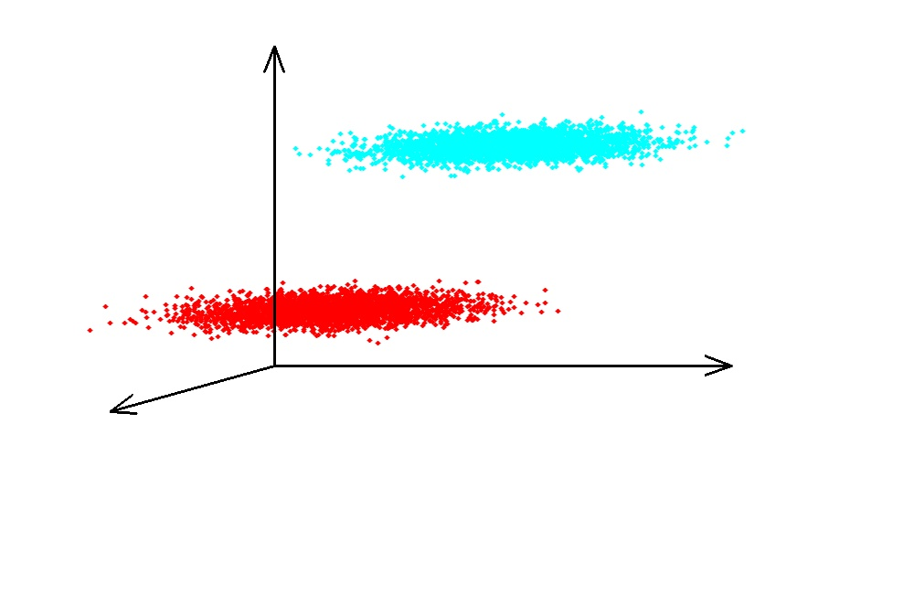

Slide 34
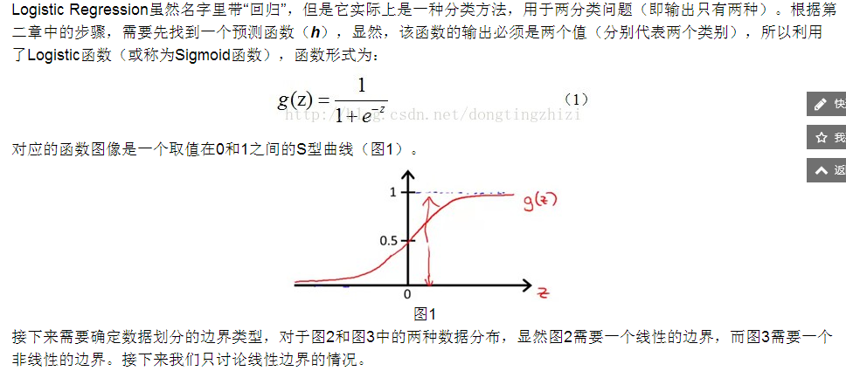
数学模型中的正态分布——logistic回归

Slide 35

数学模型中的正态分布——logistic回归

Slide 36
数学模型中的正态分布——logistic回归
为什么能进行线性假设？
为什么使用sigmoid函数？什么鬼？
预测值的输出有什么意义？
什么情况下不能用logistic回归？
怎么向多类分类推广？？

Slide 37
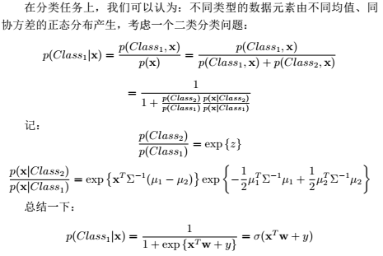
数学模型中的正态分布——logistic回归

Slide 38
PCA与其他进阶模型的结合
显式结合：
用PCA预处理数据，并送入下一个处理单元
优点1：降低维度，解除特征间的线性关联性（decorrelation）
优点2：将原始特征线性组合出有阐释价值的新特征（文理科）
隐式结合？

Slide 39
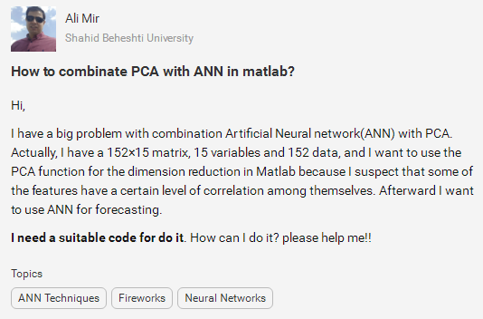

Slide 40
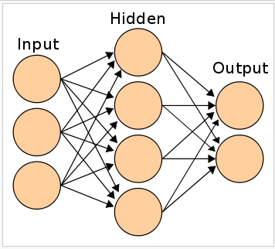
PCA可以看做线性神经网络在被限制隐含元数量时的自适应策略

Slide 41
人工神经网络中的PCA
给ANN一个这样的任务：基于当前数据集，寻找一个限定秩的线性变换，使得信息损失尽可能少。
ANN能够自己得出PCA : )

Slide 42
PCA的非线性形式
使用同样的ANN结构和损失函数，将线性激活函数替换成非线性激活函数即可。

